Slide 1
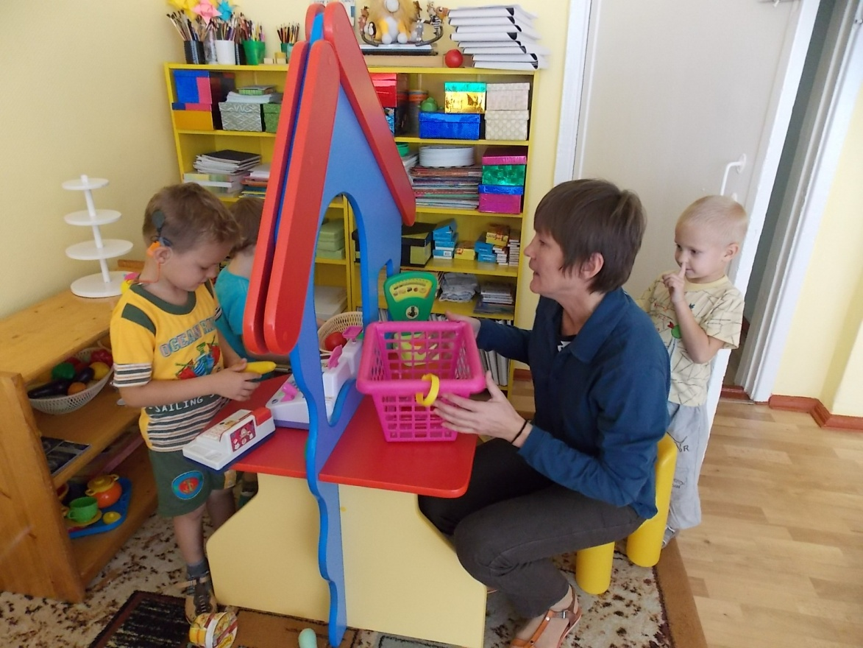
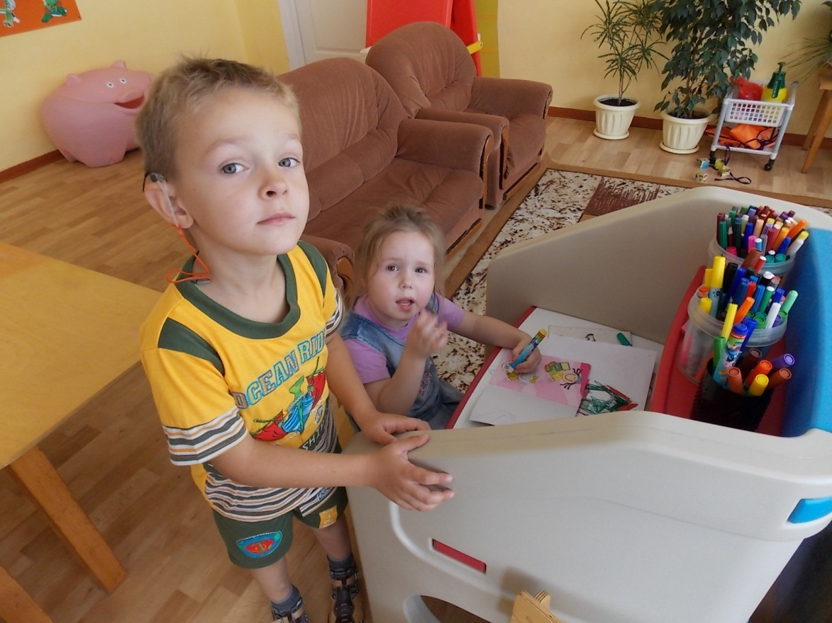
Слова и слоги, ритмы слов

Slide 2
Развитие умения ребенка различать слоговую структуру слова и умения узнавать слово с опорой на его ритмическую структуру

Slide 3
Что мы узнаем:
.как кохлеарный имплант передает информацию о слогоритмической структуре слов
.материал для развития умения ребенка воспринимать и воспроизводить слогоритмическую структуру слова
.последовательность работы
.развитие умений ребенка воспринимать и воспроизводить слоговую структуру слов
.развитие умения ребенка воспринимать и воспроизводить ритмическую структуру слова

Slide 4
1.Назначение материала
В этой презентации описываются упражнения, направленные на развитие умения ребенка воспринимать и воспроизводить слогоритмическую структуру слов.
Основные цели этих упражнений состоят в том, чтобы сформировать у ребенка с КИ следующие умения:
1)различать длительность звучания слова;
2)различать количество слогов в слове;
3)воспроизводить(с помощью движений - рук и органов речеобразования) слоговой рисунок слова при восприятии на слух;

Slide 5
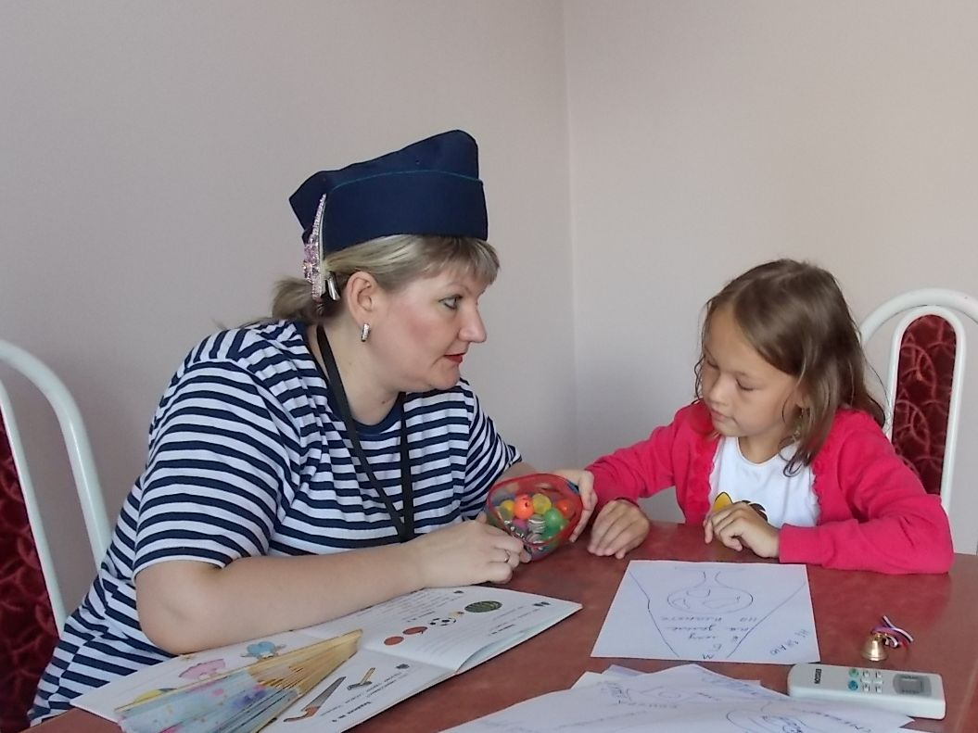
4)различать и воспроизводить слогоритмический рисунок слов;
5)узнавать слова с опорой на их слогоритмическую структуру при закрытом выборе;
6)правильно определять и воспроизводить положение ударного слога в слове;
7)произносить слова с опорой на чтение, воспроизводить при восприятии на слух.

Slide 6
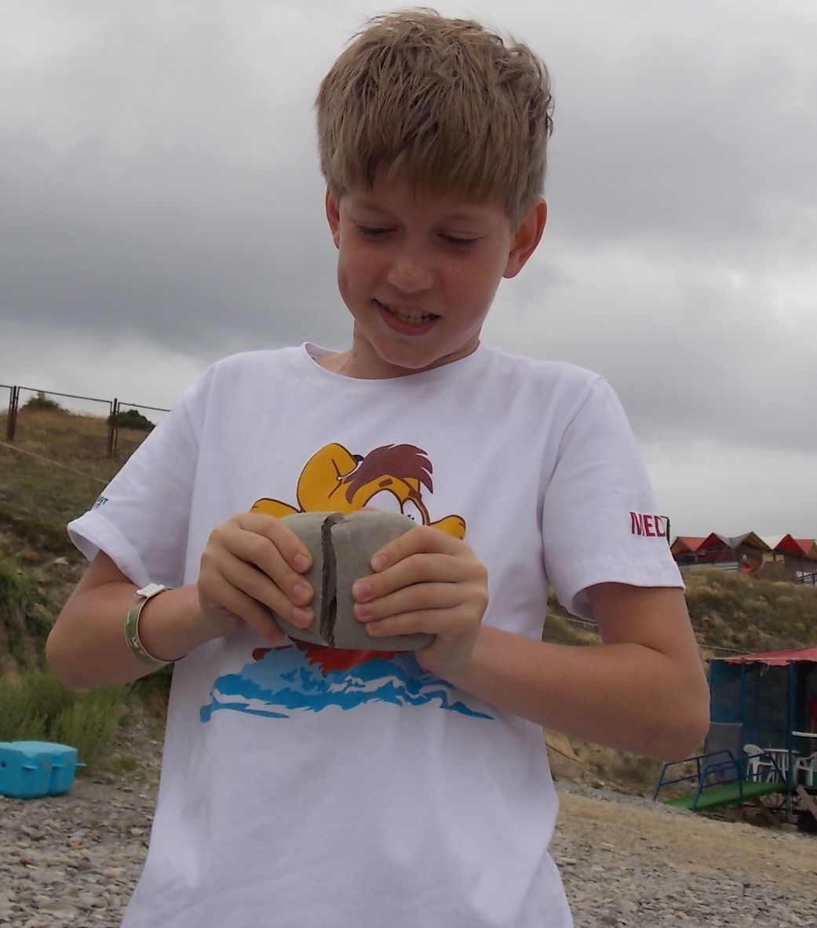
Кроме того, данные упражнения помогут сформировать у ребенка навыки:
1)слухового контроля интонационно-ритмических характеристик своей речи;
2)константного восприятия речи - узнавания слов на слух независимо от того, как произносится слово (уровня громкости, в том числе и шепота, темпа).
Упражнения помогут также накопить пассивный и активный словарь слов, часто используемых в ежедневных ситуациях, и слуховые образы этих слов.

Slide 7
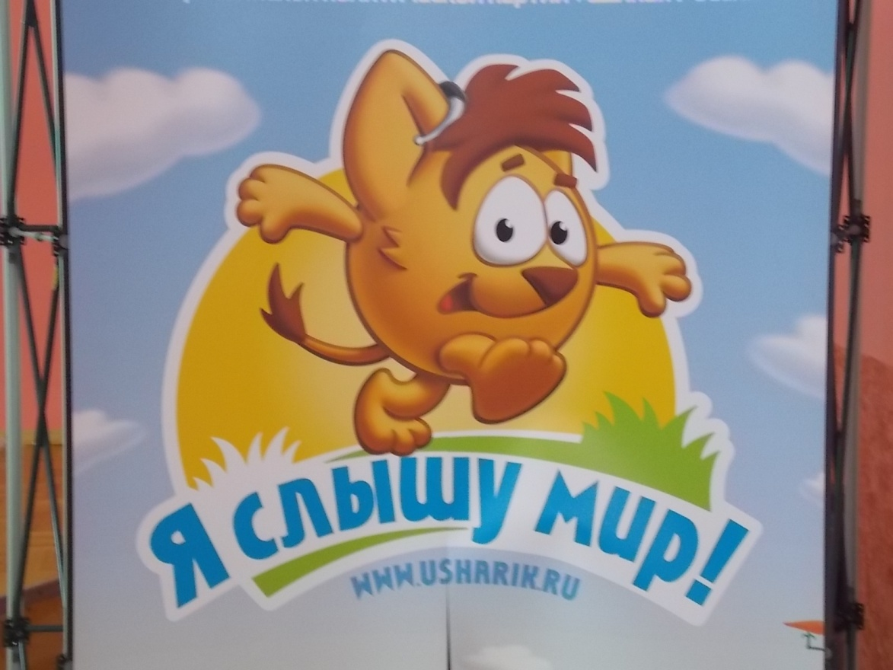
Дополнительными целями упражнений являются:
развитие слухоречевой памяти;
развитие слухоречевого внимания;
развитие умения узнавать слова на фоне шума.

Slide 8
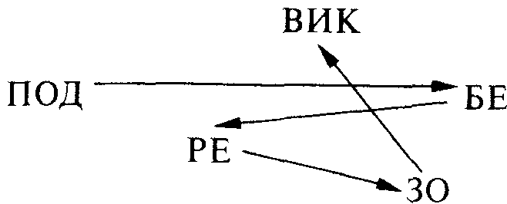
Слогоритмическая организация речи несет информацию о длине слов, количестве слогов в словах, положении ударного слога, окончании слов и предложения. Эта информация достаточно четко проявляется в звучащей речи, поэтому научить ребенка с КИ выделять ее легче, чем другую информацию.

Slide 9
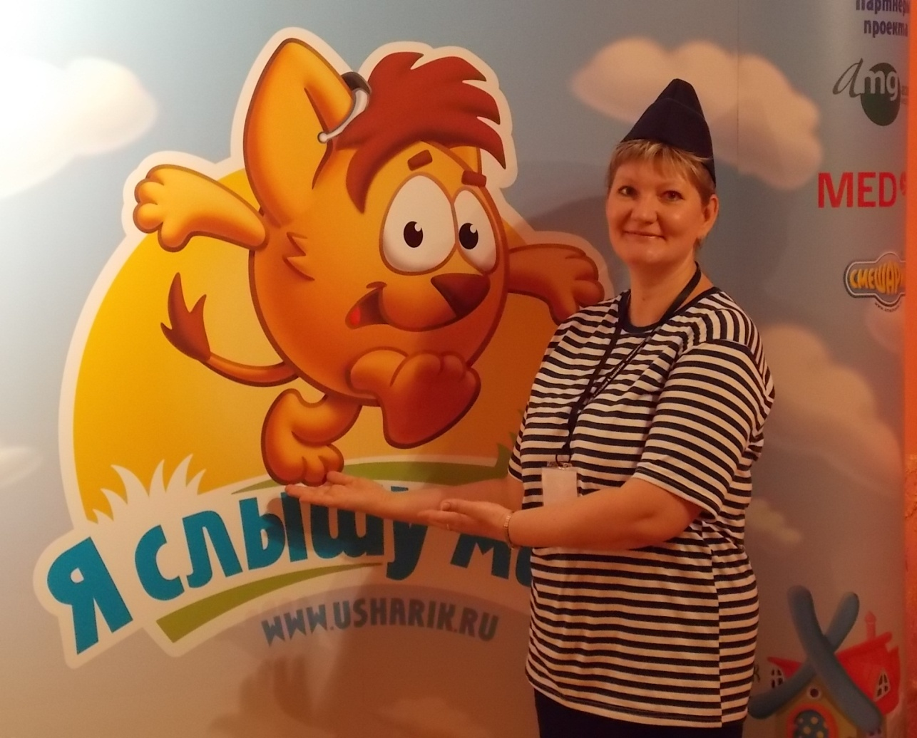
Слогоритмическая информация важна при восприятии речи в условиях разных помех и искажений, например, в шуме.
Она позволяет человеку в условиях, когда неразборчиво слышны отдельные звуки речи, восстановить недостающие части слова посредством работы мыслительных операций догадаться, какое слово он слышал.

Slide 10
Развитие у ребенка умения различать слогоритмические характеристики речи важно не только для восприятия речи на слух, но и для речеобразования.
Способность ребенка правильно воспроизводить на слух слогоритмическую структуру слов обеспечивает естественное звучание голоса,
облегчает запоминание
и правильное воспроизведение новых слов.

Slide 11
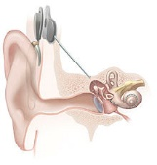
2.Как кохлеарный имплант передает информацию о слогоритмической структуре слов
КИ передает просодические характеристики речи, но не так детально, как это делает нормально работающая улитка. При этом разные характеристики передаются КИ по-разному.
Информация о слогоритмической структуре слов передается значительно лучше по сравнению с характеристиками, важными для определения интонации.
Большинство позднооглохших пациентов способны успешно выделять слогоритмическую структуру слое в речи, передаваемой КИ, уже в первые часы его использования.

Slide 12
3.Материал для развития умения ребенка воспринимать и воспроизводить слогоритмическую структуру слова
Речевой материал для упражнений по развитию восприятия и воспроизведения слогоритмической структуры слов состоит из таблиц, в которых подобраны:
часто используемые слова с разным числом слогов;
слова с одинаковым числом слогов;
списки слов с соответствующими рисунками предметов, качеств предметов и.т.д

Slide 13
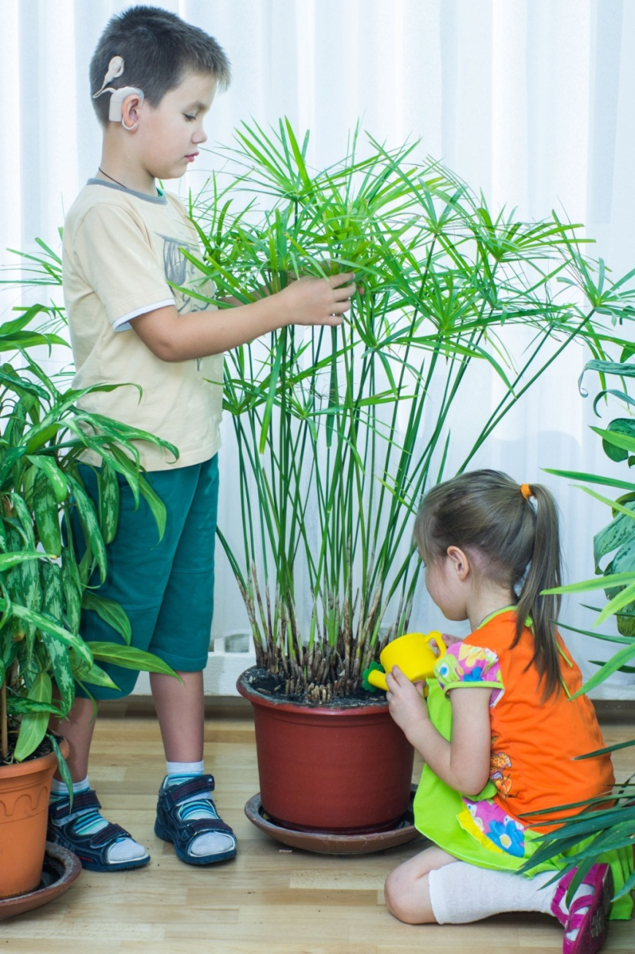
Таблицы с рисунками предназначены, прежде всего, для детей с низким уровнем языкового и речевого развития. С учетом этого Под картинками даны подписи-названия, которые способствуют лучшему запоминанию слова ребенком.
Эти подписи также используются для развития у ребенка произношения слов и слухоартикуляторного контроля при выполнении упражнений

Slide 14
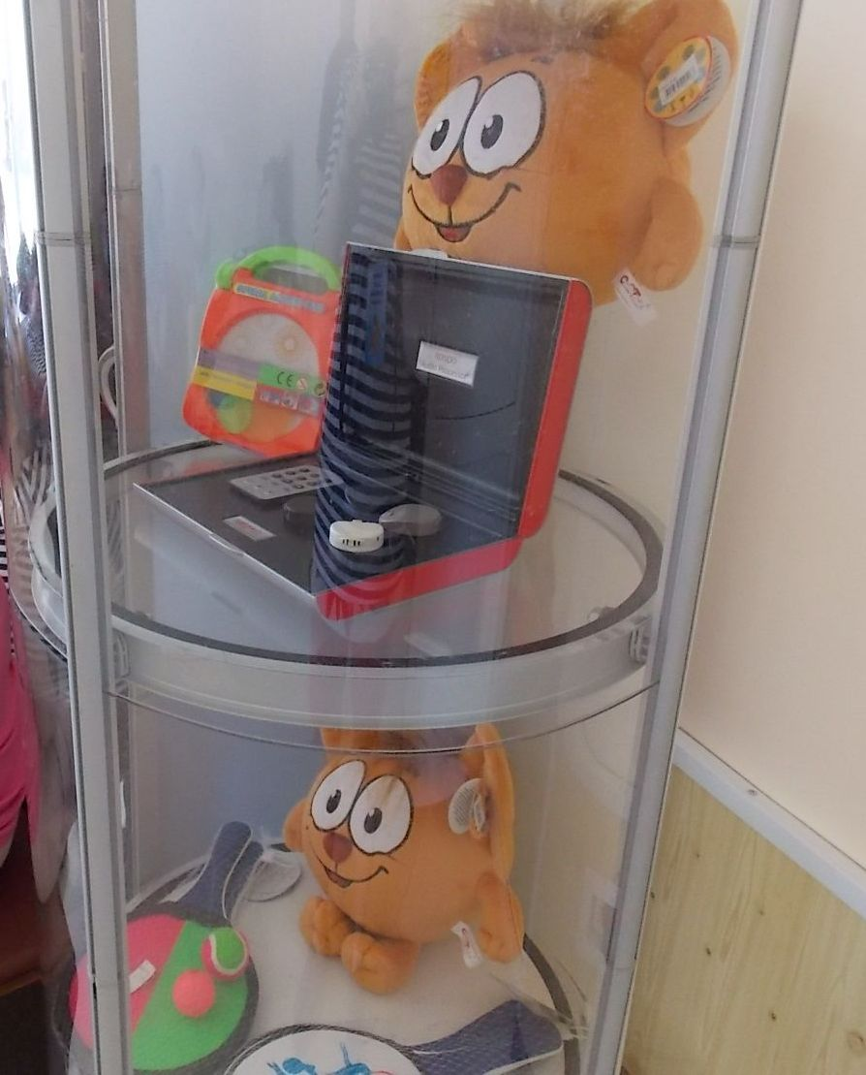
4.Последовательность работы
Развитие восприятия и воспроизведения слогоритмической структуры слов у ребенка с КИ проводится в 2 этапа:
Этап 1. Развитие восприятия и воспроизведения слоговой структуры слов.
Для этой цели используются таблицы, которые составлены так, чтобы обеспечить возможность постепенного усложнения задания для ребенка.

Slide 15
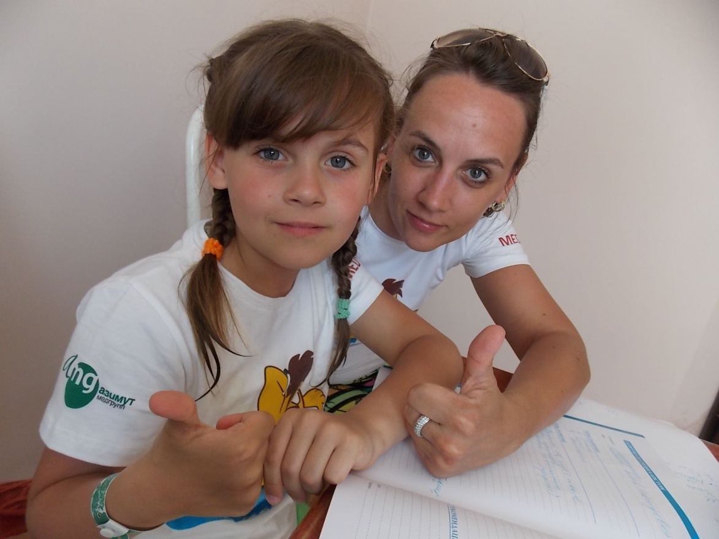
Используя разные таблицы, можно последовательно развивать умения различать и узнавать по длительности и слоговой структуре, а также воспроизводить слова с разным числом слогов:
•односложные и трехсложные слова ;
•односложные и двухсложные слова ;
•двухсложные и трехсложные слова ;
•односложные, двухсложные и трехсложные слова.

Slide 16
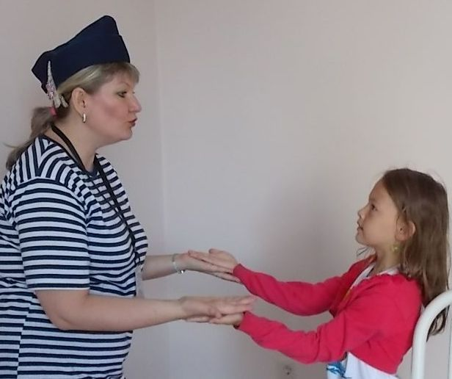
Этап 2. Развитие восприятия и воспроизведения ритмической структуры слов.
Восприятие и воспроизведение ритма слова, положения ударного слога в слове - это более сложная задача для ребенка с К.И. Поэтому развитие этого навыка проводится после того, как ребенок успешно справляется с заданиями предыдущего этапа — узнает слова с опорой на длительность их звучания и число слогов при выборе из шести и более слов.

Slide 17
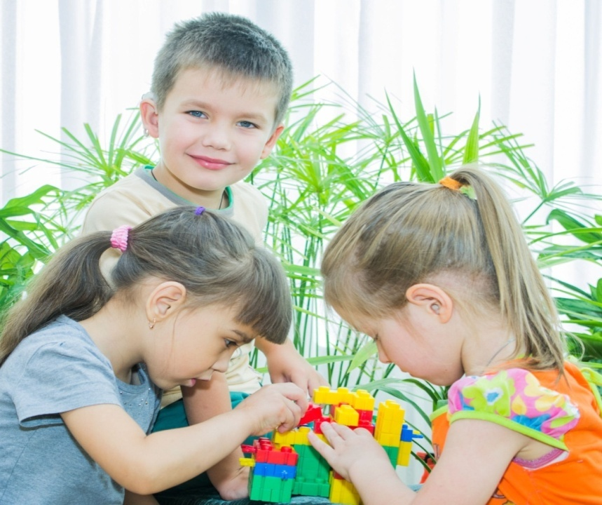
Для этой цели используются таблицы, которые составлены так, чтобы обеспечить возможность постепенного усложнения задания для ребенка. Используя разные таблицы, можно последовательно развивать умение различать и правильно воспроизводить положение ударного слога в слове.

Slide 18
5.Развитие умений ребенка воспринимать и воспроизводить слоговую структуру слова
Речевой материал подобран таким образом, что позволяет развивать у ребенка разные навыки при выполнении заданий разной сложности.
Выбор таблицы со словами и задания определяется сформированностъю у ребенка слухового восприятия, пассивного словаря, произносительных навыков, а также той задачей, которую решает сурдопедагог/родитель на данном этапе слухоречевого развития ребенка.

Slide 19
Уровень сложности задания определяется:
акустическими различиями между воспринимаемыми словами.
В таблицах слов максимальными различиями обладают пары слов, состоящие из одного и трех слогов. Поэтому рекомендуется начинать с восприятия простых таблиц.

Slide 20
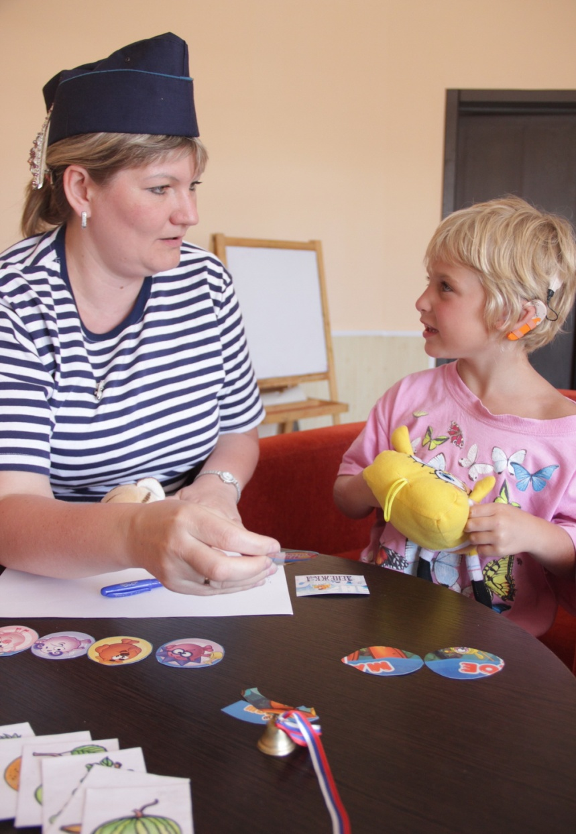
2) числом слов, из которых ребенок должен выбрать услышанное слово.
Наиболее простая задача - выбрать из двух слов. Можно усложнить задачу, увеличив число слов, из которых надо выбрать услышанное слово до 3,4,6,10 и т. д.
Следует начинать с наиболее простого задания. Если у ребенка более 80% правильных ответов, то можно усложнить задание

Slide 21
3)числом слов, которые взрослый последовательно произносит, а ребенок должен узнать.
В большинстве упражнений взрослый произносит одно слово. Можно усложнить задание, называя последовательно 2 или 3 слова, которые ребенок должен узнать. Выполнение этого задания требует от ребенка более развитой слухоречевой памяти;

Slide 22
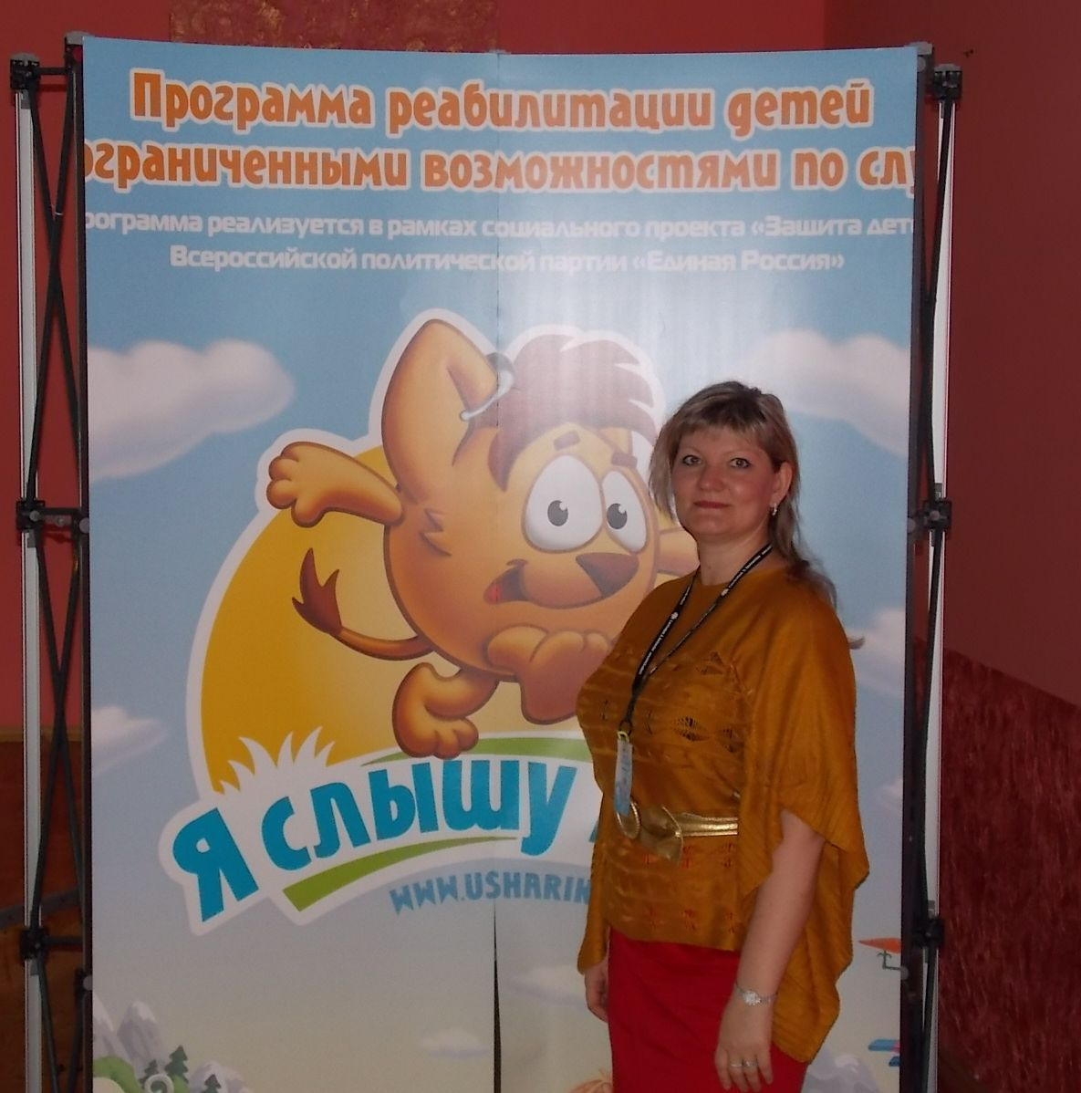
4)особенностями произнесения речевого материала.
Внятная небыстрая речь нормальной громкости улучшает разборчивость речи и облегчает восприятие.
Восприятие быстрой и тихой, в том числе и шепотной, речи — более сложное задание, такая речь используется, когда ребенок успешно справляется с заданием при произнесении слов с нормальной громкостью и четкостью;

Slide 23
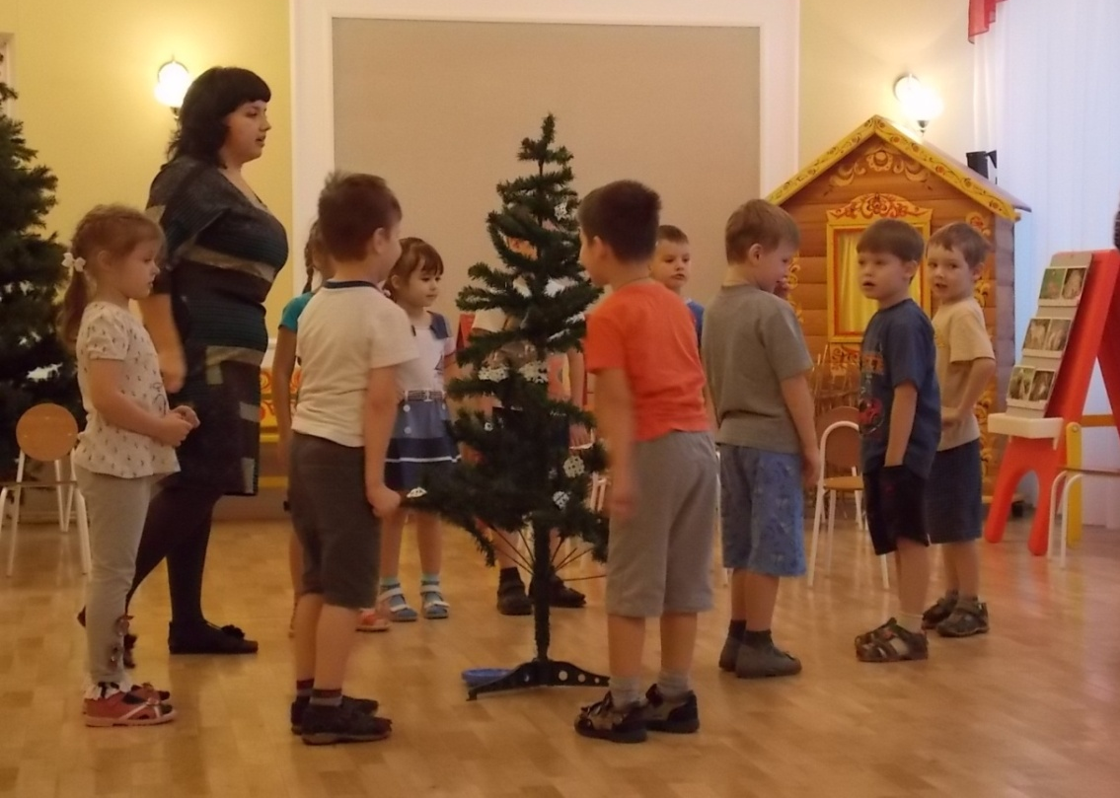
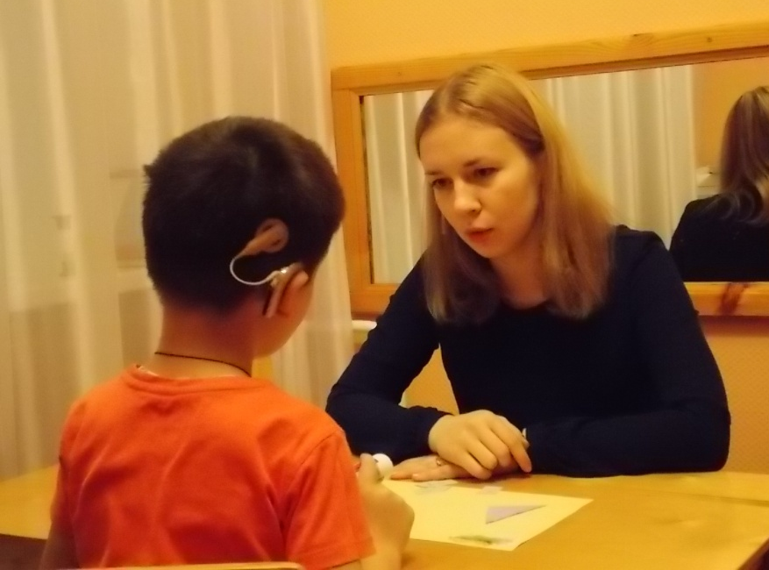
5)характером ответной реакции ребенка.
На начальном этапе использования КИ ребенку дается наиболее простое задание — показать услышанное слово в списке. По мере развития слухового восприятия реакция усложняется — ребенок читает услышанное слово, а затем повторяет его по памяти.
Такая последовательность связана с тем, что сначала слушание требует от ребенка больших усилий, у него не сформировано слуховое внимание и память, и если от него при этом требуется еще и говорить, то он недостаточно концентрируется на слушании, забывает то, что услышал.

Slide 24
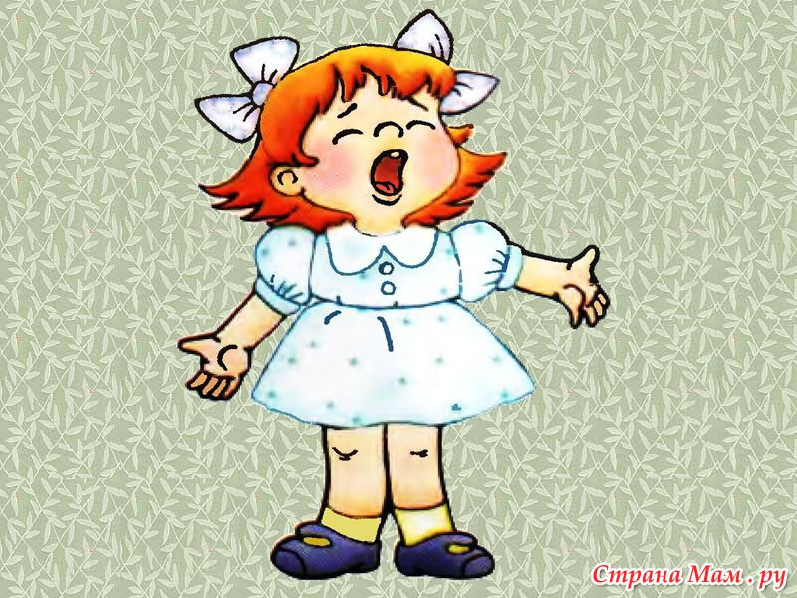
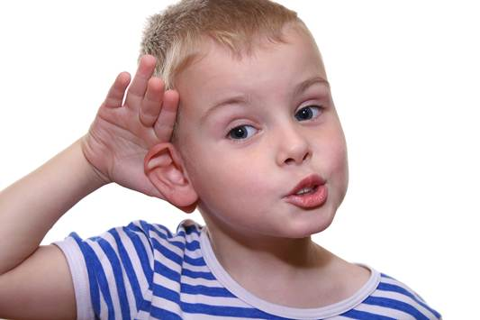
ОСНОВНЫЕ ЗАДАНИЯ, КОТОРЫЕ МОЖЕТ выполнять РЕБЕНОК ПРИ РАБОТЕ С ТАБЛИЦАМИ:
Задание 1. “Послушай внимательно и покажи, какое слово ты Усушал».
В этом случае ребенок концентрируется только на слушании, и у него развивается умение анализировать эти слова как звуковые сигналы.
Задание 2. “Послушай внимательно, сосчитай, сколько слогов в слове ты услышал, и похлопай столько же раз в ладоши».
При этом развивается умение анализировать слоговой рисунок слова и переводить его из слухового образа в моторный.

Slide 25
Задание 3. «Послушай внимательно, сосчитай, сколько слогов в слове, которое ты услышал, и повтори столько же раз.
При этом развивается умение анализировать слоговой рисунок слова, переводить его из слухового образа в голосо-артикуляторный, контролировать свой голос.
Задание 4. «Послушай внимательно и повтори, какое слово/ слова ты услышал.
При этом развивается умение анализировать слоговой рисунок и фонетический состав слова, умение переводить его из слухового образа в артикуляторный, контролировать свой голос и произношение.

Slide 26
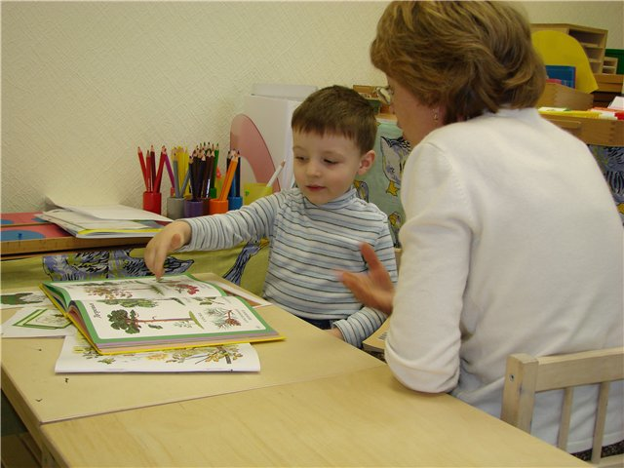
6.Развитие умения ребенка воспринимать и воспроизводить ритмическую структуру слова
Для развития умения ребенка воспринимать и воспроизводить ритмическую структуру слов используют таблицы слов.
Цели упражнений с материалом этих таблиц состоят в том, чтобы научить ребенка:
•определять положение ударного слога в двухсложных и трехсложных словах;
•правильно воспроизводить положение ударного слога при произнесении слов.

Slide 27
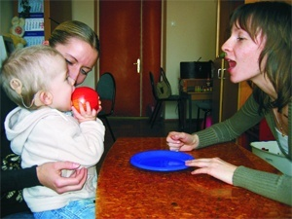
Материал таблиц может дополнительно использоваться для развития у ребенка с КИ:
• слухоречевого внимания;
• слухоречевой памяти;
• умения узнавать слова при закрытом выборе с опорой и без опоры на ритмическую структуру;
• умения опознавать слова при открытом выборе;
• произнесения слов с опорой на чтение и воспроизведение их при восприятии на слух.

